Slide 1
[05 – Ch.06a] 컴퓨터 알고리즘
배재대학교 컴퓨터공학과 이경희 (leekhe@pcu.ac.kr)

Slide 2
6장. 검색 트리 (1)

Slide 3
6장 학습목표
이진 검색 트리의 구조 및 검색·삽입·삭제 작업의 원리 이해
레드 블랙 트리의 특성 및 삽입·삭제 작업 원리 이해
B-트리를 통한 다진 검색 트리의 특성 및 검색·삽입·삭제 작업 원리 이해
다차원 검색에 대한 이해

Slide 4
레코드, 키, 검색 트리
레코드(record)
개체에 대해 수집된 모든 정보를 포함하고 있는 저장 단위
예) 사람의 레코드: 주민번호, 이름, 주소, 전화번호, …
필드(field)
레코드에서 각각의 정보를 나타내는 부분
예) 위의 사람 레코드에서 각각의 정보를 나타내는 부분
키(key)
다른 레코드와 중복되지 않도록 각 레코드를 대표할 수 있는 필드, 검색키(search key)라고도 함
하나 또는 두 개 이상의 필드로 이루어질 수 있음
검색 트리(search tree)
각 노드가 규칙에 맞도록 하나 씩의 키를 갖고 있는 트리
이를 통해 해당 레코드가 저장된 위치를 알 수 있음

Slide 5
이진 검색 트리 (1)
이진 검색 트리(binary search tree)의 조건
이진 검색 트리의 각 노드는 하나의 키 값을 가짐
각 노드의 키 값은 모두 달라야 함
최상위 레벨에 루트 노드가 있고, 각 노드는 최대 두 개의 자식을 가질 수 있음
임의의 노드의 키 값은 자신의 왼쪽 자식 노드의 키 값보다 커야 함
임의의 노드의 키 값은 자신의 오른쪽 자식 노드의 키 값보다 작아야 함
5

Slide 6
이진 검색 트리 (2)
이진 검색 트리의 예
40
30
30
45
20
40
20
35
10
25
35
45
10
25
(a)
(b)
6

Slide 7
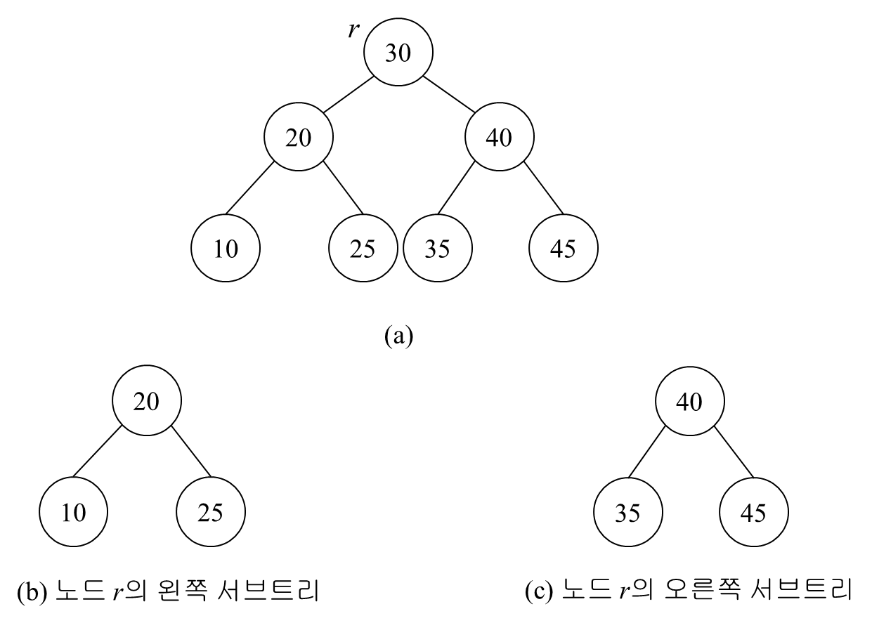
서브 트리
서브 트리
트리의 임의의 노드에 대해 그 왼쪽 또는 오른쪽 자식 노드들을 모두 포함하는 트리
7

Slide 8
이진 검색 트리에서의 검색
treeSearch(t, x)
▷ t: 검색하려는 트리(또는 서브 트리)의 루트 노드 번호
▷ x: 검색하고자 하는 키
{
if (t=NIL or key[t]=x) then return t;
if (x < key[t])
then return treeSearch(left[t], x);
else return treeSearch(right[t], x);
}
8

Slide 9
검색에서의 재귀적 관점
t
left[t]
right[t]
9

Slide 10
이진 검색 트리에서의 삽입
treeInsert(t, x)
▷ t: 삽입하려는 트리(또는 서브 트리)의 루트 노드 번호
▷ x: 삽입하고자 하는 키
▷ 작업 완료 후 루트 노드의 포인터를 리턴
{
if (t=NIL) then {
key[r] ← x; left[r] ← NIL; right[r] ← NIL; ▷ r : 새 노드
return r ;
}
if (x < key[t])
then {left[t] ← treeInsert(left[t], x); return t;}
else {right[t] ← treeInsert(right[t], x); return t;}
}
10

Slide 11
삽입의 예
30
30
30
30
20
20
20
40
(a)
(b)
25
25
(c)
(d)
30
30
20
40
20
40
10
25
35
10
25
(f)
(e)
11

Slide 12
이진 검색 트리에서의 삭제 (1)
3가지 경우에 따라 다르게 처리
Case 1 : r이 리프 노드인 경우
Case 2 : r의 자식 노드가 하나인 경우
Case 3 : r의 자식 노드가 두 개인 경우
t: 트리의 루트 노드
r: 삭제하고자 하는 노드
12

Slide 13
이진 검색 트리에서의 삭제 (2)
Sketch-TreeDelete(t, r)
▷ t: 트리의 루트 노드
▷ x: 삭제하고자 하는 키
{
if (r이 리프 노드) then ▷ Case 1
그냥 r을 버린다;
else if (r의 자식이 하나만 있음) then ▷ Case 2
r의 부모가 r의 자식을 직접 가리키도록 한다;
else ▷ Case 3
r의 오른쪽 서브트리의 최소원소 노드 s를 삭제하고,
s를 r 자리에 놓는다;
s가 삭제되었으므로 s를 루트로 하는 서브트리에 대해
이 알고리즘을 재귀적으로 적용한다;
}
13

Slide 14
삭제의 예 – Case 1
55
55
15
60
15
60
8
28
90
8
28
90
r
3
18
30
3
30
48
48
38
50
38
50
33
33
32
36
32
36
(a) r의 자식이 없음
(b) 단순히 r을 제거한다
14

Slide 15
삭제의 예 – Case 2
55
55
55
15
60
15
60
15
60
8
28
90
8
28
90
8
28
90
r
3
18
3
18
30
3
18
48
48
48
38
50
38
50
38
50
33
33
33
32
36
32
36
32
36
(a) r의 자식이 하나뿐임
(b) r을 제거
(c) r 자리에 r의 자식을 놓는다
15

Slide 16
삭제의 예 – Case 3 (1)
55
55
15
60
15
60
r
8
28
90
8
90
3
18
45
3
18
45
41
48
41
48
s
s
30
50
30
50
38
38
33
33
32
36
32
36
(a) r의 직후원소 s를 찾는다
(b) r을 없앤다
16

Slide 17
삭제의 예 – Case 3 (2)
55
55
15
60
15
60
s
s
8
30
90
8
30
90
3
18
45
3
18
45
41
48
41
48
50
38
50
38
33
33
32
36
32
36
(c) s를 r자리로 옮긴다
(d) s가 있던 자리에 s의 자식을 놓는다
17

Slide 18
이진 검색 트리의 삭제 알고리즘
treeDelete(t, r, p) {
if (r = t) then root ← deleteNode(t); ▷ r이 루트 노드인 경우
else if (r = left[p]) ▷ r이 루트가 아닌 경우
then left[p] ← deleteNode(r); ▷ r이 p의 왼쪽 자식
else right[p] ← deleteNode(r); ▷ r이 p의 오른쪽 자식
}
deleteNode(r) {
if (left[r] = right[r] = NIL) then return NIL; ▷ Case 1
else if (left[r] = NIL and right[r] ≠ NIL) then return right[r]; ▷ Case 2-1
else if (left[r] ≠ NIL and right[r] = NIL) then return left[r]; ▷ Case 2-2
else { ▷ Case 3
s ← right[r];
while (left[s] ≠ NIL) {parent ← s; s ← left[s];}
key[r] ← key[s];
if (s = right[r]) then right[r] ← right[s];
else left[parent] ← right[s];
return r;
}
}
t: 트리의 루트 노드
r: 삭제하고자 하는 노드
p: r의 부모 노드
18

Slide 19
레드 블랙 트리
레드 블랙 트리(red-black tree)의 조건
이진 검색 트리의 모든 노드에 레드 또는 블랙의 색을 칠하되, 다음의 특성을 만족해야 함 (트리의 좌우 균형을 맞추기 위함)
루트 노드의 색은 블랙
모든 리프 노드의 색은 블랙
어떤 노드가 레드이면 그 자식 노드는 반드시 블랙 (반대의 경우는 꼭 성립하지 않아도 됨)
루트 노드에서 임의의 리프 노드에 이르는 경로에서 만나는 블랙 노드의 수는 모두 같아야 함
→ 여기서의 리프 노드는 일반적인 트리에서의 리프 노드와 다름
(모든 NIL 포인터가 NIL이라는 리프 노드가 되는 것을 가정)
19

Slide 20
레드 블랙 트리의 예
NIL
NIL
NIL
NIL
NIL
NIL
NIL
NIL
NIL
(a) 이진검색트리의 한 예
(b) (a)를 레드블랙트리로 만든 예
NIL
(c) 실제 구현시의 NIL 노드 처리 방법
20

Slide 21
레드 블랙 트리에서의 삽입 (1)
이진 검색 트리와 동일한 방법으로 삽입
단, 삽입된 노드 x를 레드로 색칠함
만일 x의 부모 노드 p의 색상이
블랙이면 아무 문제 없음
레드이면 레드-블랙의 특성이 깨짐
→ 따라서 p가 레드인 경우만 고려하여 처리하면 됨
p
p
x
x
21

Slide 22
레드 블랙 트리에서의 삽입 (2)
처리해야 할 경우에 대한 분석
노드 p²의 색상은 반드시 블랙
노드 x의 형제 노드는 반드시 블랙
노드 s의 색상에 따라 두 가지 경우를 고려해야 함
Case 1: s가 레드인 경우
Case 2: s가 블랙인 경우
p²
p
s
?
x
22

Slide 23
레드 블랙 트리에서의 삽입 (3)
Case 1: s가 레드인 경우
: 색상이 바뀐 노드
p²
p²
Case 1
p
s
p
s
x
x
- p와 s의 색상을 블랙으로 바꿈
- p²는 루트 노드가 아닌 경우에만 레드로 바꿈
→ p²에서 동일한 문제(p³가 레드) 발생 가능, 재귀적 해결 필요
23

Slide 24
레드 블랙 트리에서의 삽입 (4)
Case 2-1: s가 블랙이고, x가 p의 오른쪽 자식인 경우
Case 2-1
p²
Case 2-2로!
p²
p
s
x
s
p
y
x
2
y
1
2
1
- p를 중심으로 하여 왼쪽으로 회전시킴
- 그 결과로 Case 2-2의 문제가 됨 (p가 x의 왼쪽 자식)
24

Slide 25
레드 블랙 트리에서의 삽입 (5)
Case 2-2: s가 블랙이고, x가 p의 왼쪽 자식인 경우
: 색상이 바뀐 노드
Case 2-2
p²
p
p
s
p²
x
y
s
x
y
- p²를 중심으로 오른쪽으로 회전
- p와 p²의 색상을 맞바꿈
→ 삽입 완료!
25

Slide 26
레드 블랙 트리에서의 삭제 (1)
이진 검색 트리와 동일한 방법으로 삭제
삽입할 노드 d의 오른쪽 서브트리에서 최소 원소 m을 찾아 그 값을 d로 옮긴 다음 m을 삭제
노드 d의 색상은 바뀌지 않음
노드 m 삭제 후 m 주변에서 레드 블랙 트리의 특성이 위반되는지를 고려하여 처리해야 함
26

Slide 27
레드 블랙 트리에서의 삭제 (2)
노드 m 삭제 시의 고려사항
최소 노드 m은 왼쪽 자식이 없음 → 자식이 없거나 오른쪽 1개만 있는 경우로 제한해도 됨
노드 m이 레드이면 아무 문제 없음
노드 m이 블랙이라도 (유일한) 자식 x가 레드이면 문제 없음
m
x
m
x
x
x
27

Slide 28
레드 블랙 트리에서의 삭제 (3)
노드 m 삭제 시의 고려사항 (계속)
노드 m이 블랙이고 (유일한) 자식 x도 블랙인 경우 → 노드 x를 경유해 루트에서 리프로 가는 경로에서 블랙 노드의 수가 하나 모자라게 됨! (-1로 표시된 부분)
p
p
p
?
m
x
x
s
-1
-1
?
x
r
l
?
?
→ 노드 x의 주변 상황에 따라 처리방법이 달라짐
28

Slide 29
레드 블랙 트리에서의 삭제 (4)
경우의 수 나누기
p
p의 색상에 따라
p
x
x
-1
-1
Case 1
Case 2
29

Slide 30
레드 블랙 트리에서의 삭제 (5)
p
p
p
Case 1-1
Case 1-2
Case 1-3
s
s
s
x
x
x
-1
r
-1
r
-1
l
l
l
r
p
p
p
Case 2-1
Case 2-2
Case 2-3
x
s
x
s
s
-1
x
-1
r
l
r
-1
l
l
r
p
Case 2-4
x
s
p의 색상에 따라
-1
s의 색상에 따라
l
r

Slide 31
레드 블랙 트리에서의 삭제 (6)
p
Case *-2
p
p
Case 1-1
Case *-3
s
x
s
x
s
x
-1
-1
-1
l
r
l
r
l
r
p
p
Case 2-1
Case 2-4
x
s
x
-1
s
r
-1
l
l
r
→ 최종적으로 위의 5가지 경우로 나뉨
31

Slide 32
레드 블랙 트리에서의 삭제 (7)
각 경우에 따른 처리
Case 1-1
p
p
x
s
x
s
-1
r
l
l
r
→ 삭제 완료!
32

Slide 33
레드 블랙 트리에서의 삭제 (8)
각 경우에 따른 처리 (계속)
p
s
Case *-2
x
s
p
r
-1
r
x
1
1
2
3
→ 삭제 완료!
2
3
p
p
Case *-3
l
x
x
→ Case *-2 문제로 귀결
s
-1
-1
l
r
s
1
r
1
2
2
33

Slide 34
레드 블랙 트리에서의 삭제 (9)
각 경우에 따른 처리 (계속)
p
p
Case 2-1
-1
x
s
x
s
-1
→ p에서 동일한 문제가 발생하므로 재귀적으로 처리
l
r
l
r
p
s
Case 2-4
x
s
p
r
-1
l
x
l
r
→ Case 1-1, Case 1-2,
Case 1-3 중의 하나의 문제로 귀결
-1
34

Slide 35
Q & A

